Slide 1
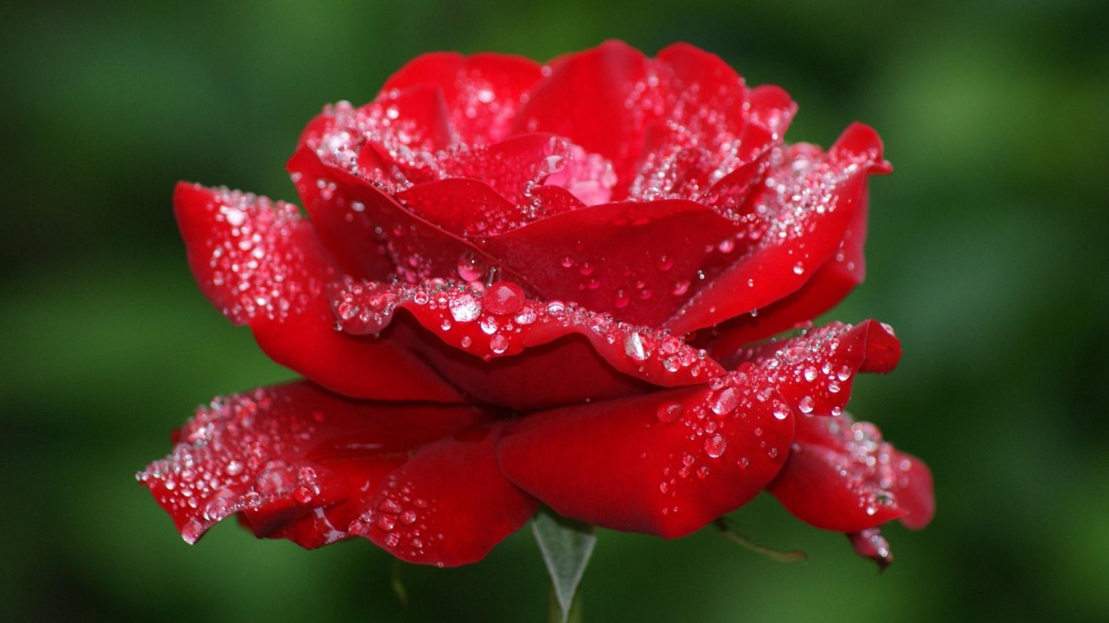
সবাইকে স্বাগতম
লাল গোলাপ শুভেচ্ছা

Slide 2
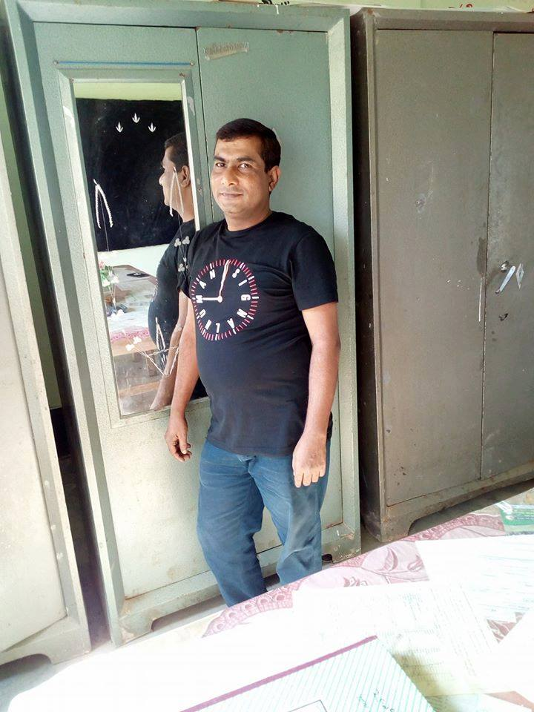
শিক্ষক পরিচিতি-
নামঃবিজিত দাস চৌধুরী
সহকারি শিক্ষক
ফাগুবাঁশবাড়ি স প্রা বি কানাইঘাট, সিলেট।
মোবাইলঃ০১৭২৬৪৯৮৯৪০
Bijitdas.ict@gmail.com

Slide 3

এসো একটি ছড়া গান শুনি

Slide 4
শিখনফলঃ
৩,২,১ পরিচিত ফুল সম্পর্কে শুনে বলতে পারবেঃ
২.৬.১ পরিচিত ফুল সম্পর্কে বর্ণনা করতে পারবেঃ
১.৩.১ যুক্তব্যঞ্জন পড়তে পারবেঃ
১.৩.২ ফুলের রং বলতে পারবে ঃ

Slide 5
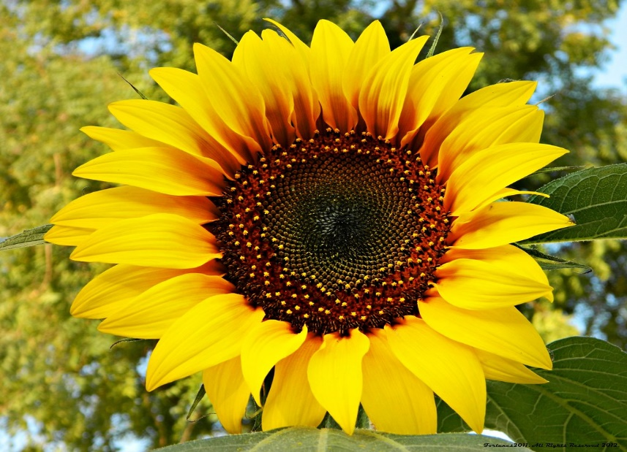
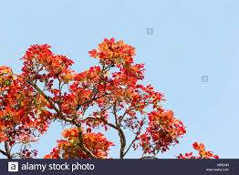
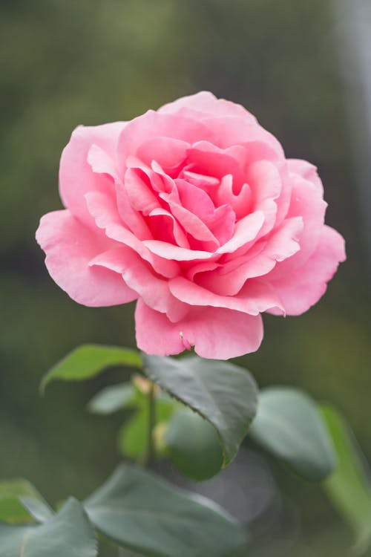
সূর্যমুখী ফুল
পলাশ ফুল
গোলাপ ফুল

Slide 6
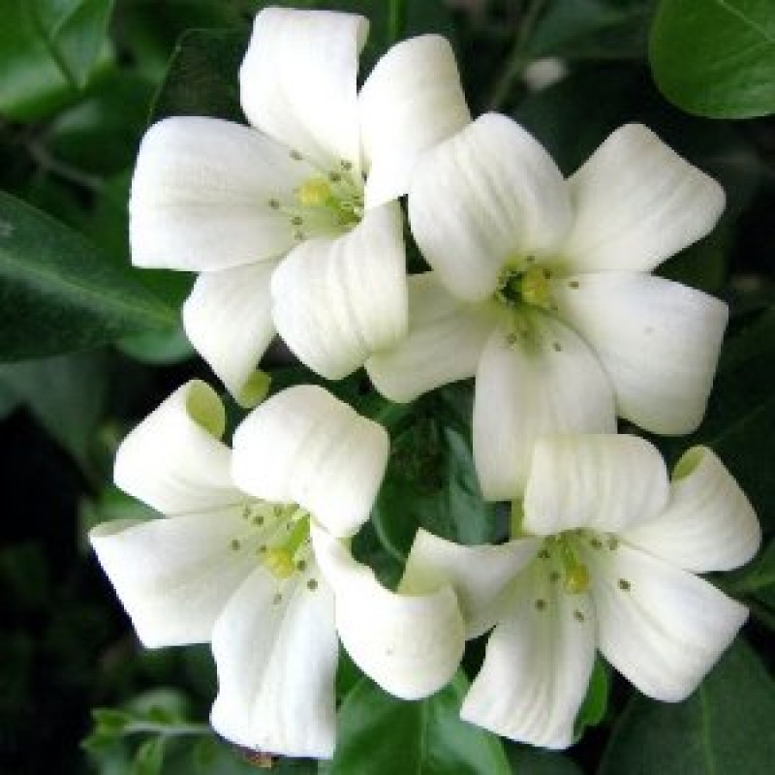
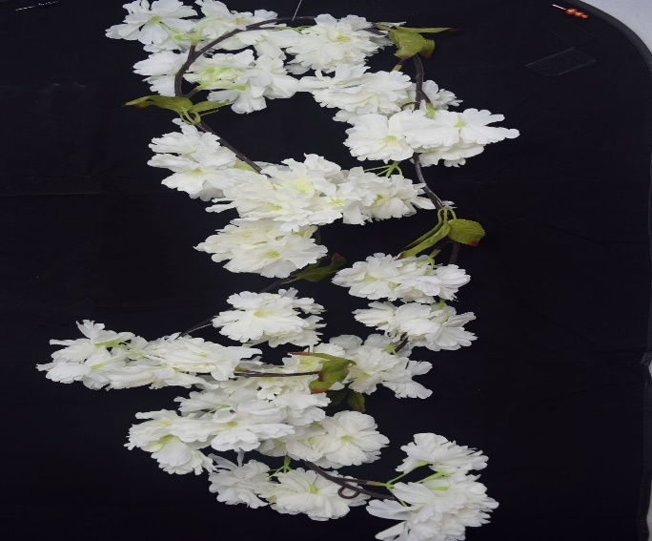
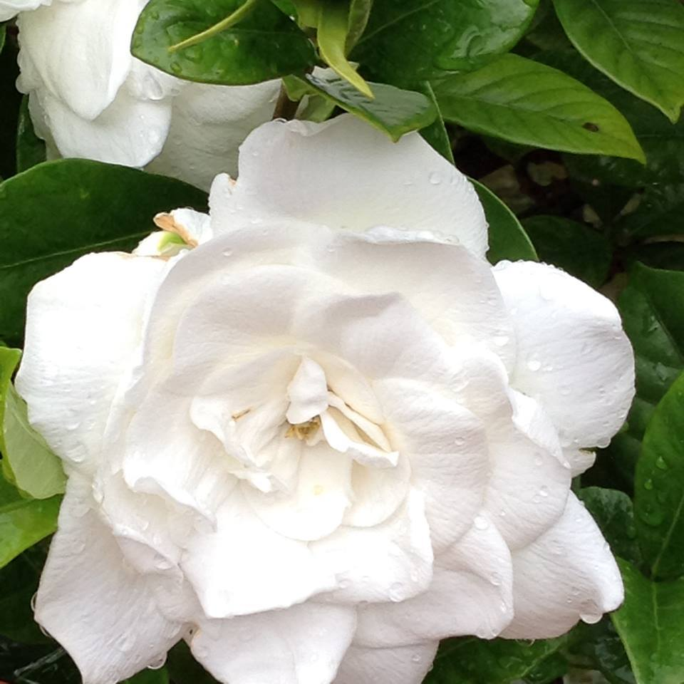
কামিনী ফুল
বেলী ফুল
গন্ধরাজ ফুল

Slide 7
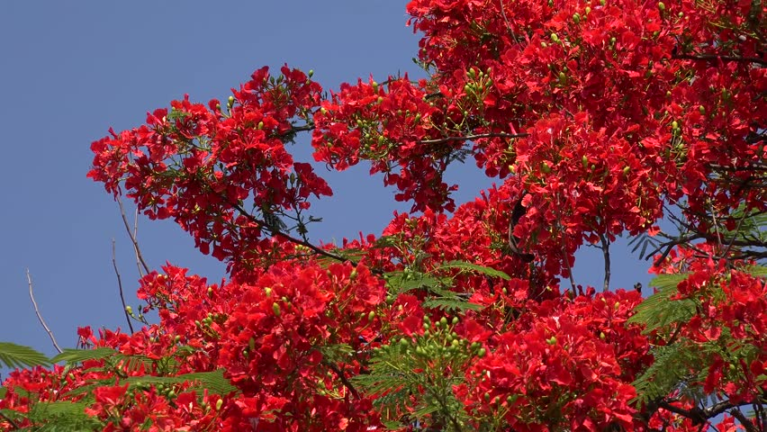
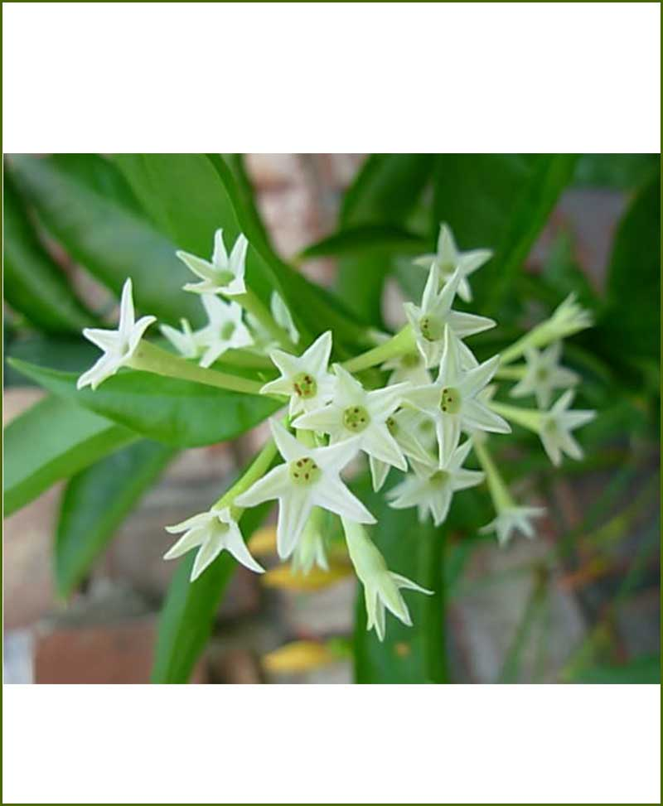
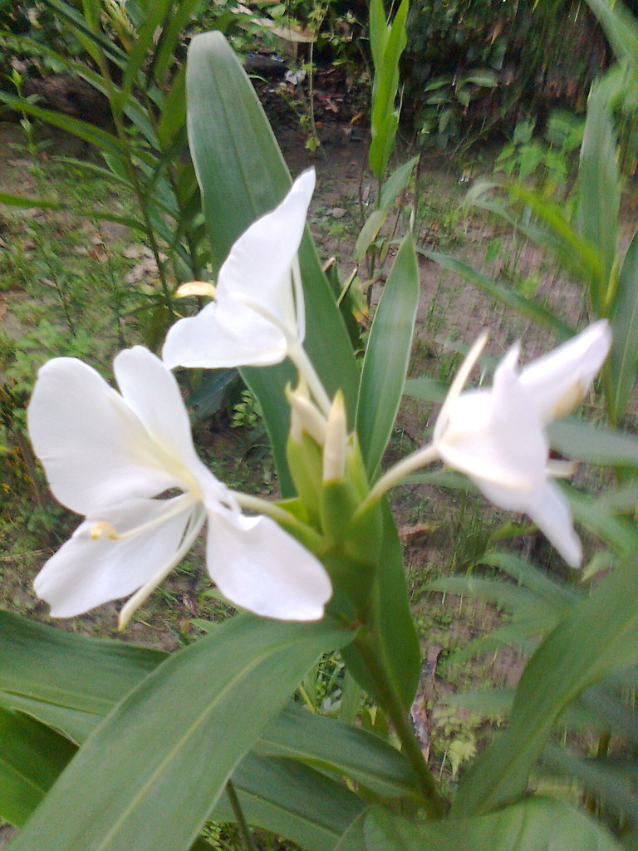
কৃষ্ণচূড়া ফুল
হাসনাহেনা ফুল
দোলনচাপা ফুল

Slide 8
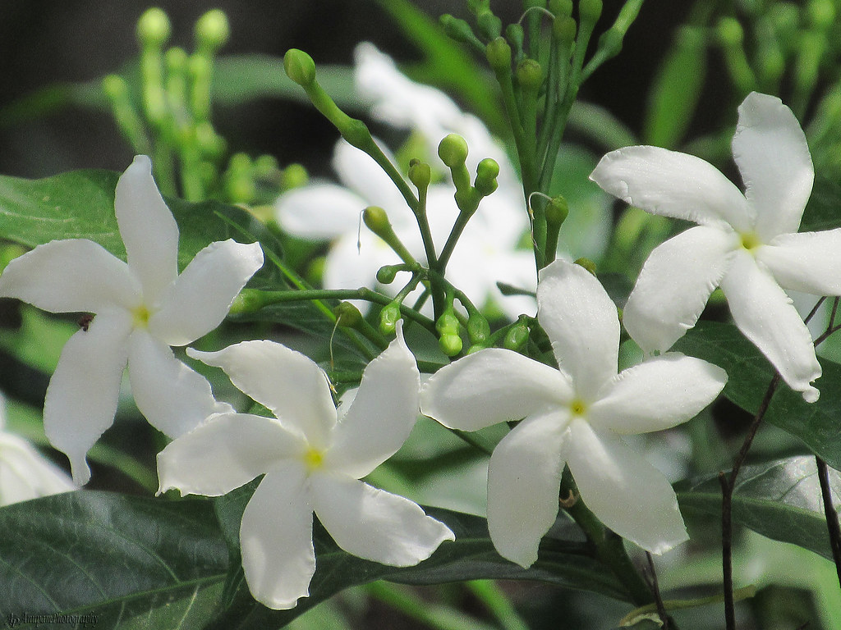
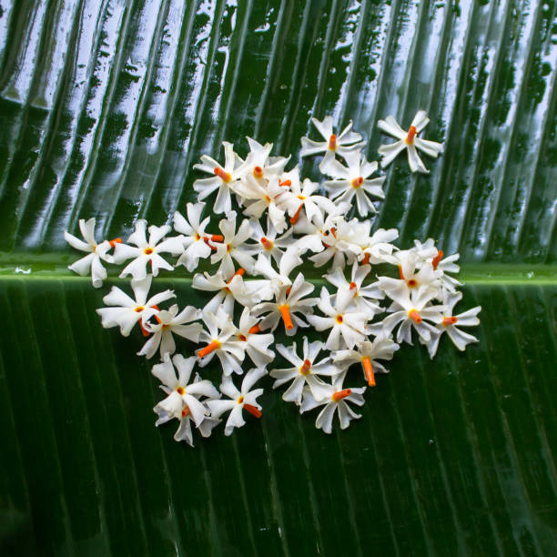
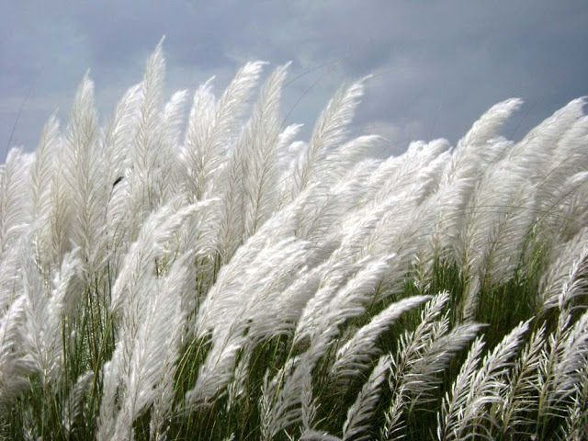
টগর ফুল
শিউলি ফুল
কাশ ফুল

Slide 9
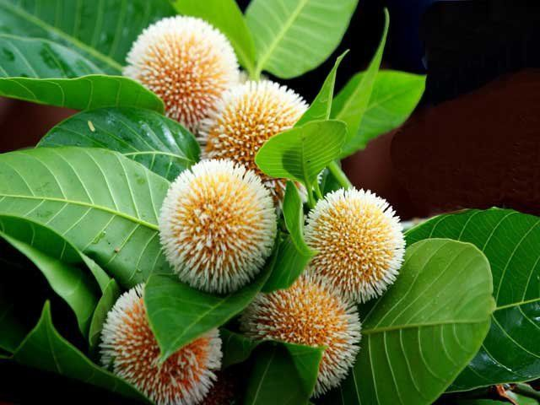
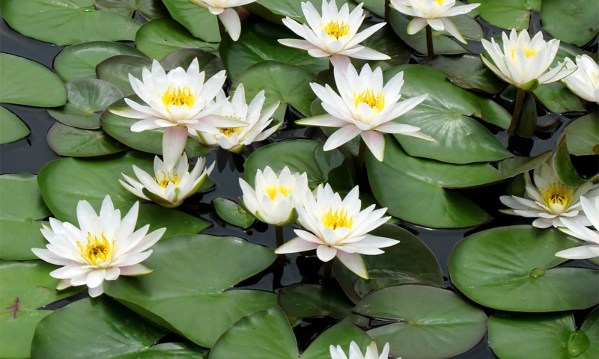
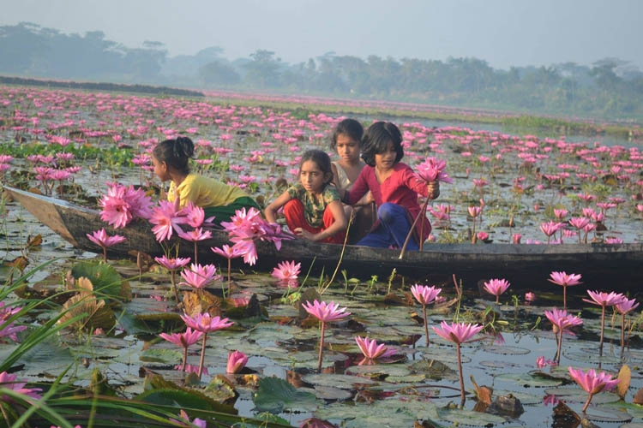
কদম ফুল
শাপলা ফুল

Slide 10
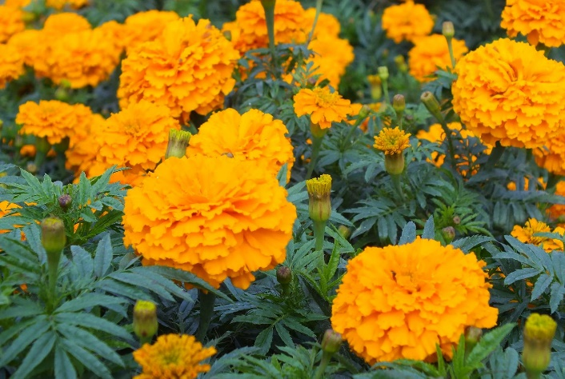
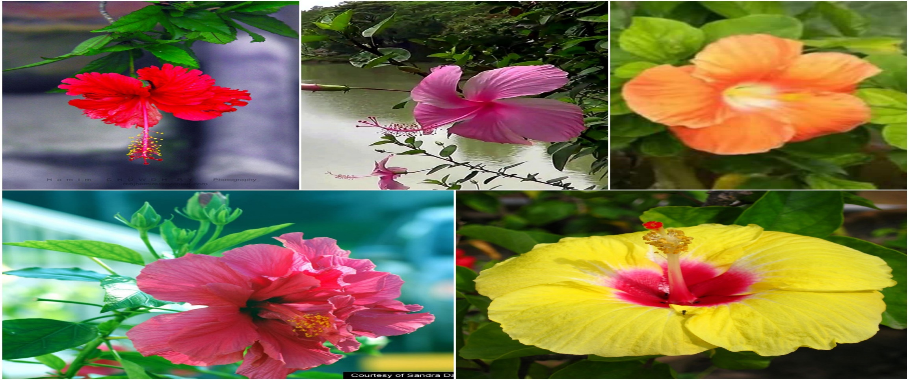
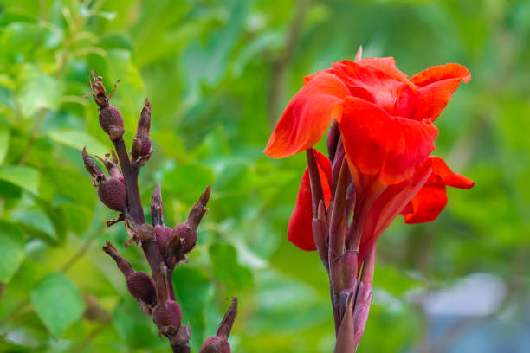
গাঁদা ফুল
জবা ফুল
কলাবতী ফুল

Slide 11
শ্রেণি ও পাঠ পরিচিতি-
শ্রেণিঃ ২য়,শাখাঃ ক
বিষয়ঃ বাংলা
পাঠ শিরোনামঃ নানা রঙের ফুলফল পাঠ্যাংশঃআমাদের দেশ ফুলের দেশ,ফলের দেশ.....................টগরও সাদা । শিক্ষার্থীর সংখ্যাঃ ৩৫
উপস্থিত শিক্ষার্থীঃ ৩০
তারিখঃ /০/২০২০
সময়ঃ ৪০ মিনিট

Slide 12
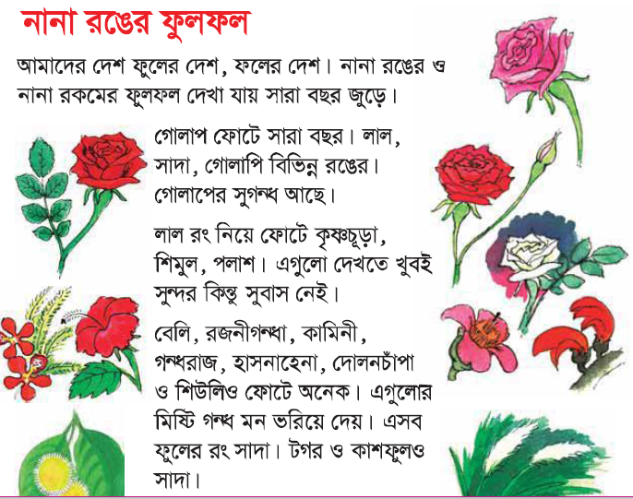
আদর্শ পাঠ

Slide 13
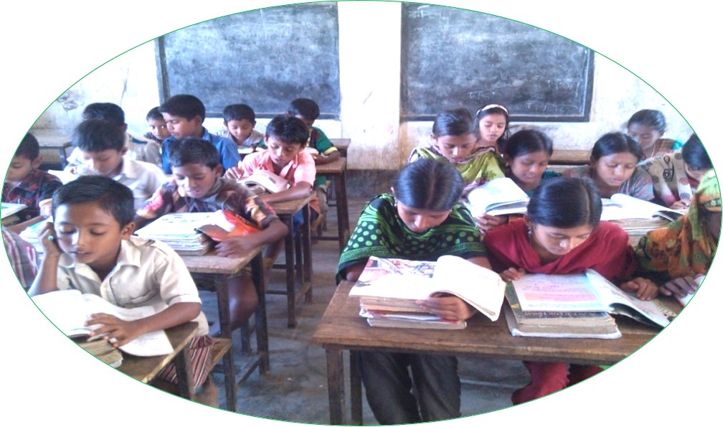
নীরব পাঠ

Slide 14
যুক্তবর্ণ পড়ি:
কৃষ্ণচূড়া
কিন্তু
গন্ধরাজ
ষ্ণ
ষ
ণ
ন্ত
ন
ত
ন্ধ
ন
ধ

Slide 15
দলীয় কাজ
দলে আলোচনা করে ২ টি করে ফুলের নাম ও রং বলবে।

Slide 16
মূল্যায়নঃ
১।জ়বা ফুলের রং কেমন?
২।বেলী ফুলের রং কেমন?
৩।গাদা ফুলের রং কেমন?

Slide 17
বাড়ির কাজ
দুটি করে লাল, সাদা, হলুদ রঙের ফুলের নাম লিখে আনবে।

Slide 18
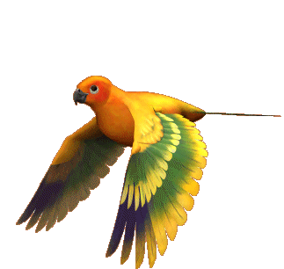
আজ এ পর্যন্ত।
আবারো ধন্যবাদ সবাইকে।

